Slide 1
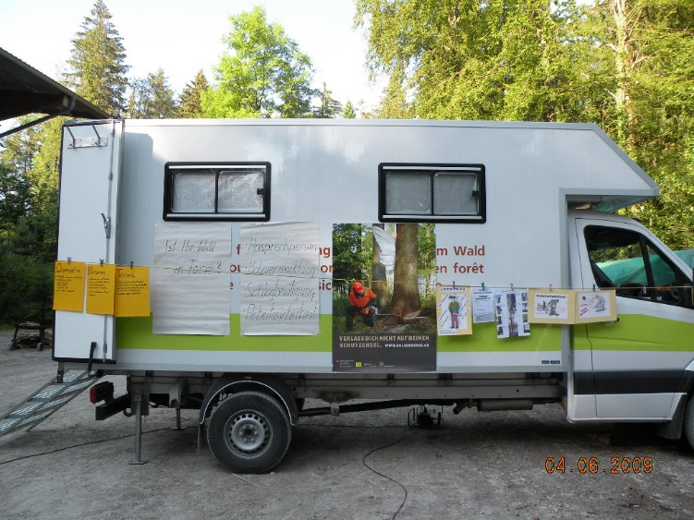

Slide 2
Possibilità A
Nell’ambito di un giro nel bosco per la popolazione
Giornata delle porte aperte
Evento forestale con il coinvolgimento della collettività
Organizzazione
Forestale di settore, commissione forestale
Corporazioni, consorzi privati
Cooperative di gestione, associazioni venatorie
Organizzazioni per la protezione della natura, ecc.
Obiettivo
Presentazione del valore aggiunto di una formazione forestale nell’ambito del tradizionale giro nel bosco o di occasionali eventi forestali per la popolazione. Ciò permette alle persone che utilizzano la motosega di richiamare l’attenzione su possibili proposte di corsi anche nella loro cerchia di conoscenze.

Slide 3
Possibilità B
Come postazione nell’ambito di un evento informativo per proprietari di boschi privati
Organizzazione
Forestale di settore, commissione forestale
Corporazioni, consorzi privati
Cooperative di gestione
ecc.
Obiettivo
Presentazione del valore aggiunto di una formazione forestale nell’ambito di eventi informativi periodici oppure occasionali per proprietari di boschi privati.

Slide 4
Possibilità C
Evento inteso a promuovere i corsi
Organizzazione
A seguito di un corso, le persone che utilizzano la motosega nel circondario forestale in questione sono invitate personalmente a un evento informativo inerente alla formazione in materia di motosega.
Destinatari
Proprietari di boschi privati, uffici tecnici, aziende comunali
Cooperative di gestione, vigili del fuoco
Ditte di giardinaggio, imprese edili, aziende di trasformazione del legno o simili
Centrali elettriche
Associazioni venatorie,
Associazioni per la protezione della natura
ecc.

Slide 5
Svolgimento
L’unità MOBI è disposta nel luogo d’incontro o nella postazione finale, nello stesso modo in cui sarebbe impiegata per un corso.
Presentazione dell’unità MOBI.
Il raccoglitore con le nozioni di base (La raccolta del legname) è esposto a titolo di consultazione.
Presentazione della motoseghe e dell’attrezzatura.
Piccola istruzione (es. affilatura della catena utilizzando appositi strumenti).
Un filmato didattico è proiettato nel corso di tutto l’evento.
I programmi dei corsi sono esposti per l’asporto.
Le possibili date dei corsi nella regione sono fissate.
È possibile l’iscrizione sul posto.
Contatto personale delle persone interessate con la direzione die corsi (consegna del biglietto da visita).
L’unità MOBI può essere visitata anche durante la parte conviviale (spuntino).
A seconda della portata dell’evento, sul posto ci saranno più capocorso MOBI
Ex corsisti della località o della regione sono invitati appositamente all’evento e coinvolti nelle esposizioni.

Slide 6
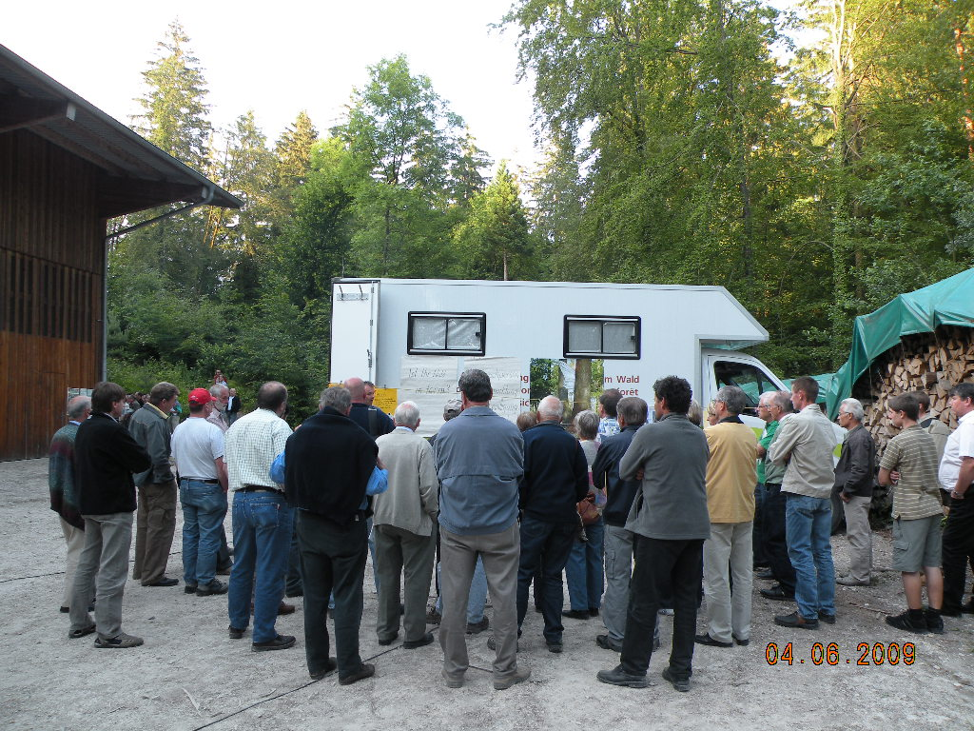
Il MOBI si presta pure come parete per presentazioni
I filmati didattici sono gettonati

Slide 7
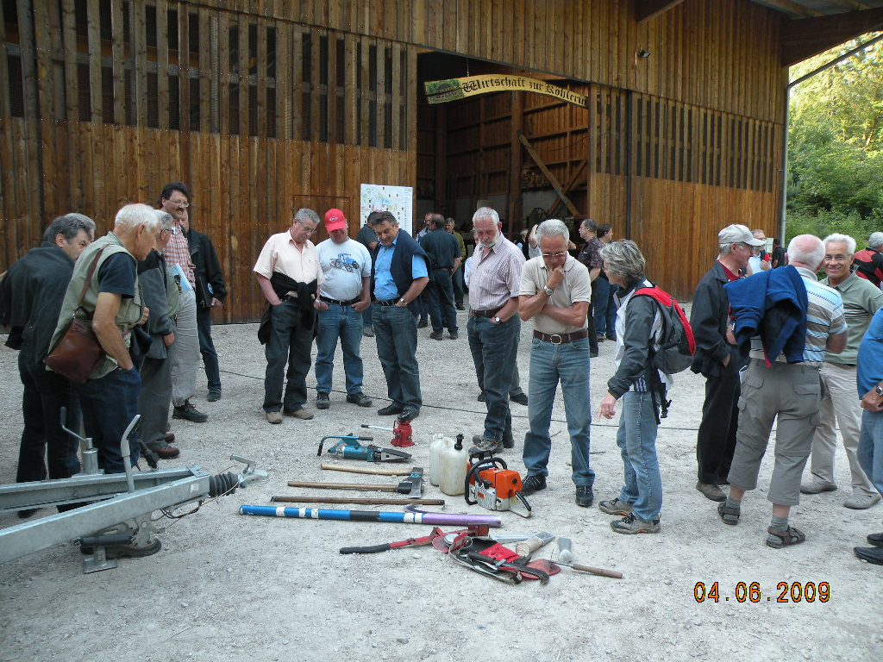
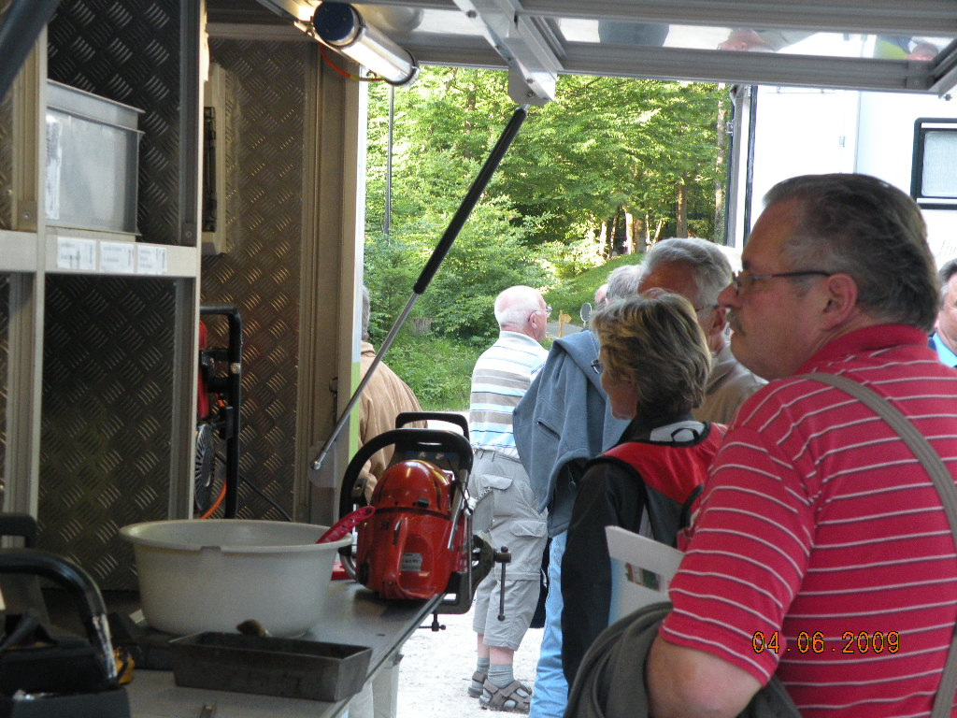
La possibilità offerta dall’infrastruttura dell’unità di formazione lascia il segno
Desta grande interesse l’attrezzatura per il taglio del legname

Slide 8
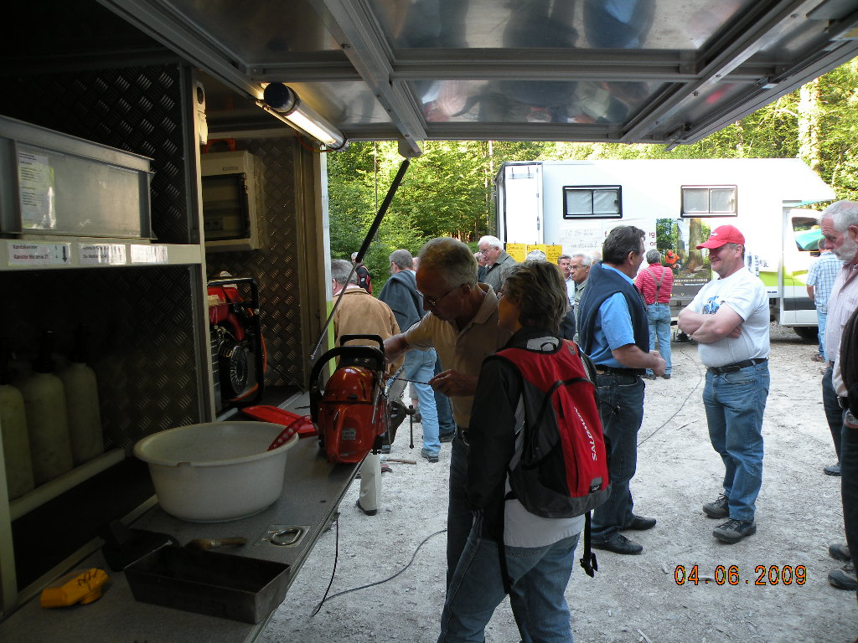
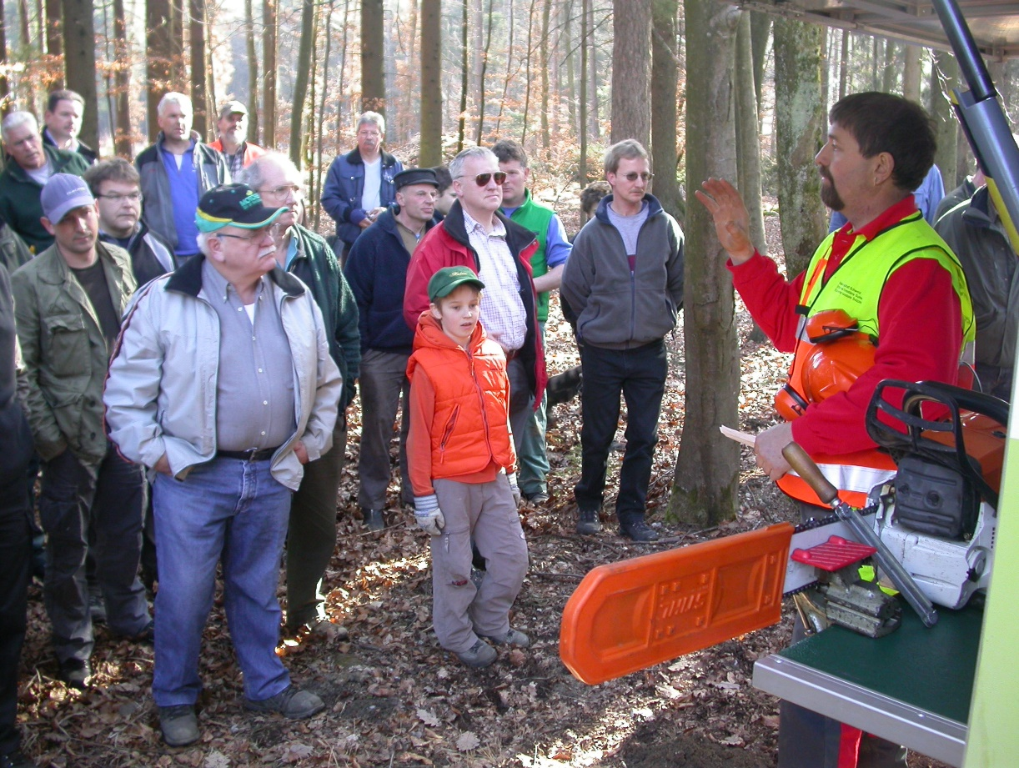
Piccole istruzioni destano l’interesse
Chi osa si cimenta con l’affilatura della catena della motosega

Slide 9
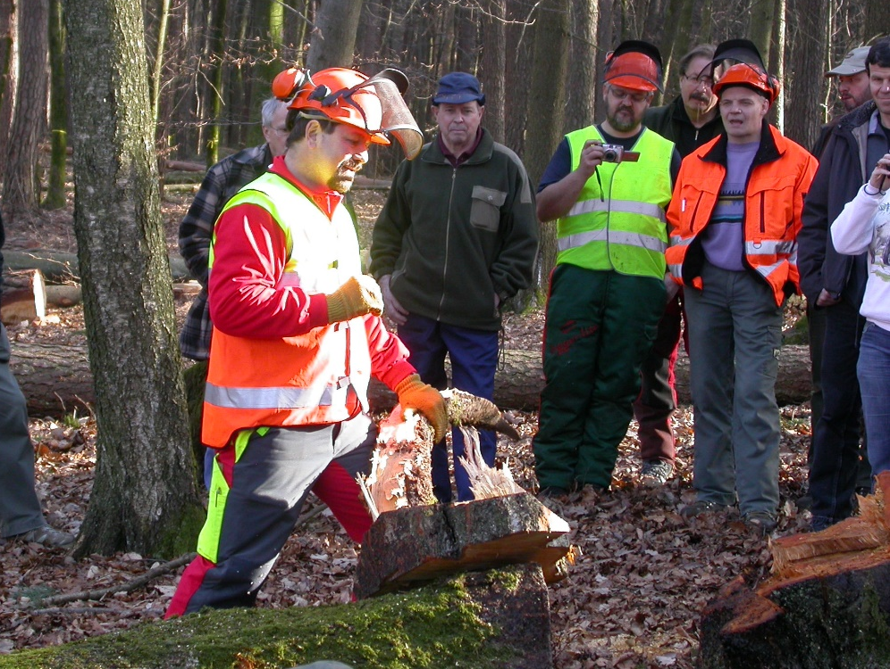
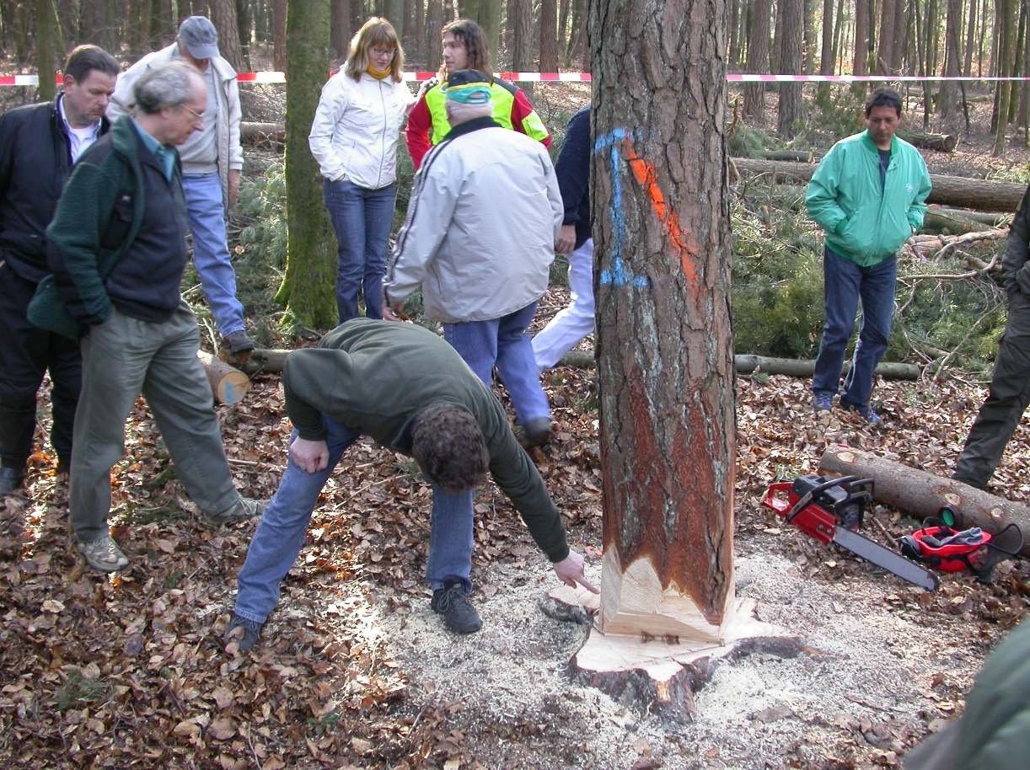
Prima del taglio d’abbattimento, è possibile giudicare il lavoro di preparazione
Presentazione del metodo d’abbattimento in base all’aspetto dei ceppi

Slide 10
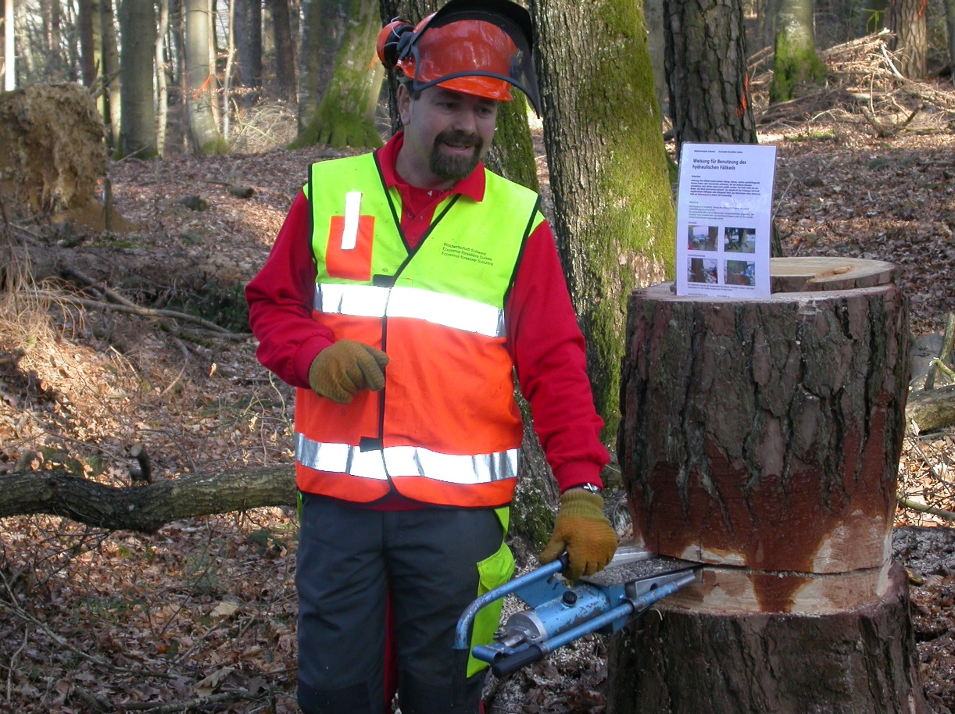
Presentazione del cuneo idraulico

